Slide 1
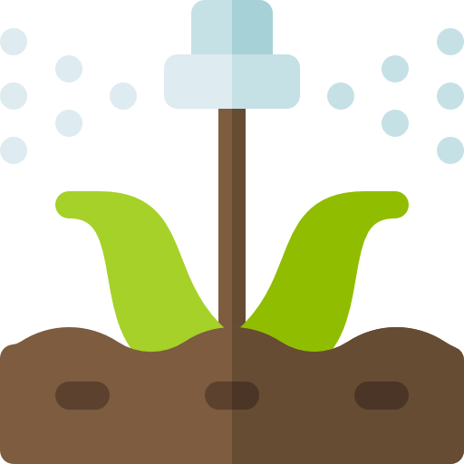
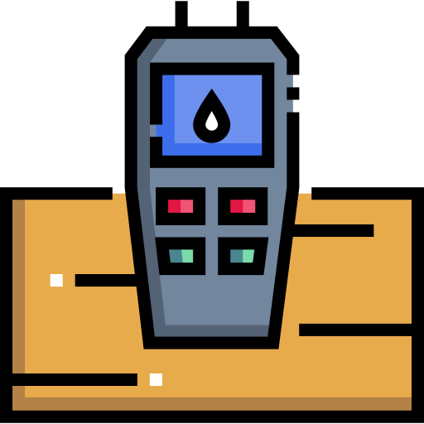
Propuesta
Crear un sistema de riego que detecte cuándo es necesario regar según la humedad del suelo, utilizando sensores que recojan y envíen esta información, y activen actuadores que enciendan el sistema.

